Slide 1
Semana 8

Slide 2
Reporte de Desarrollo
Alan Arturo Loya favela realizo todas sus actividades asignadas en la semana numero 8 cumplió todas sus actividades en tiempo y hora.

Slide 3
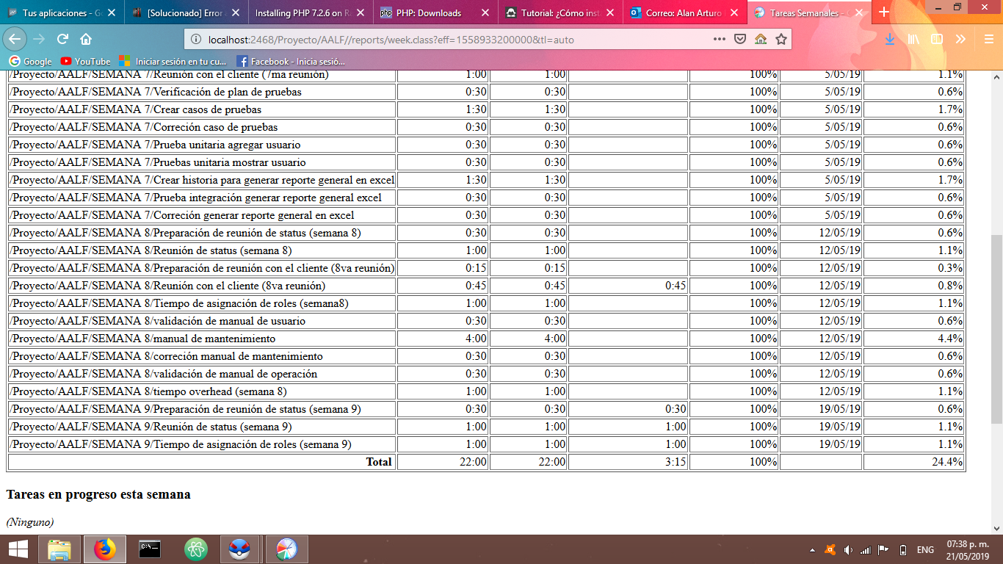

Slide 4
Reporte de Soporte
Jesus Albino realizo todas sus actividades asignadas en la semana numero 8 aun que tuvo un leve retraso en las fechas.

Slide 5
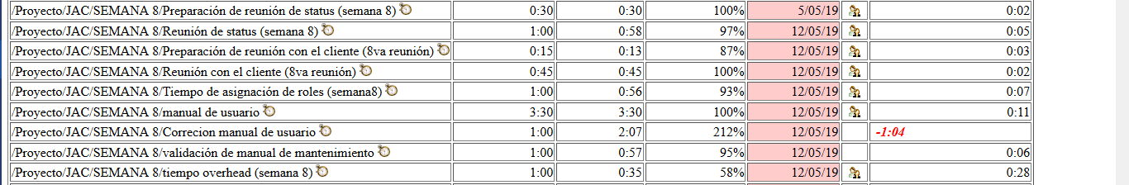

Slide 6
Reporte de Planeación
Beatriz Miranda realizo todas sus actividades asignadas en la semana numero 8 aun que tuvo un leve retraso en las fechas.

Slide 7
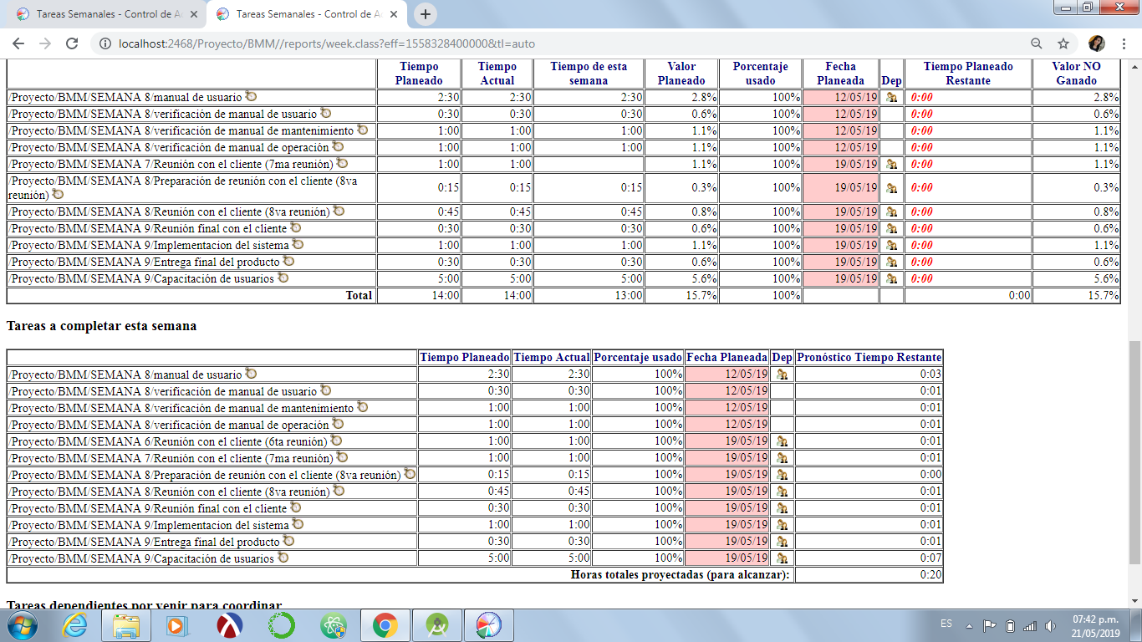

Slide 8
Reporte de Líder Calidad y planeación
Samanta Castro realizo todas sus actividades asignadas en la semana numero 8 aun que tuvo un leve retraso en las fechas.

